Slide 1
动态规划基础4 （dynamic programming）
——树型动规
由于本蒟蒻水平实在是有限，若有遗漏和错误欢迎大家立即指出并请多多包涵！
——by dsy

Slide 2
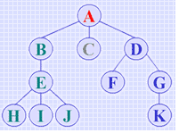
什么是树？
父亲
儿子
根

Slide 3
例1：没有上司的舞会
题目大意：
n个人形成一个关系树，每个节点代表一个人，节点的根表示这个人的唯一的直接上司，只有根没有上司。要求选取一部分人出来，使得每2个人之间不能有直接的上下级的关系，求最多能选多少个人出来，并且求出获得最大人数的选人方案是否唯一。

Slide 4
例1：没有上司的舞会
简单的染色统计是不正确的

Slide 5
例1：没有上司的舞会
这是一个经典的树型动态规划。
第一步：确定状态
用f[i][0]表示不选择i点时，i点及其子树能选出的最多人数，f[i][1]表示选择i点时，i点及其子树的最多人数。
第二步：确定状态转移方程
f[i][0] = Σ(max (f[j][0], f[j][1]))
f[i][1] = 1+ Σf[j][0]
(j是i的儿子！！)
边界：f[i][0] = 0, f[i][1] = 1 --------i是叶子节点
结果为max(f[root][0], f[root][1])

Slide 6
例1：没有上司的舞会
第三步：确定编程实现方式
显然只有记忆化搜索了！（实际上就是一个树的后序遍历~~~~）
void dfs(long x)
{
v[x] = 1;
for (long i=1; i<=n; i++)
{
if ((!v[i]) && (fa[i] == x))
{
dfs(i);
f[x][0] += max(f[i][1], f[i][0]);
f[x][1] += f[i][0];
}
}
}

Slide 7
例2：二叉苹果树
有一棵苹果树，苹果树的是一棵二叉树，共N个节点，树节点编号为1~N，编号为1的节点为树根，边可理解为树的分枝，每个分支都长着若干个苹果，现在要要求减去若干个分支，保留M个分支，要求这M个分支的苹果数量最多。

Slide 8
例2：二叉苹果树
第一步：确定状态
f[u][j]表示在以u为根的子树保留j个分支可以得到的最大苹果数量
第二步：确定状态转移方程
F[u][j] = max(f[u][k] + f[v][j – k - 1] + W)
v分别是u的儿子，w为u到v边上的苹果数目, k属于[0, j]

Slide 9
void dfs(int u)
{
vis[u]=1;
int i,v,w,j,k,son=0;
for(i=head[u];i!=-1;i=e[i].next)
{
v=e[i].ed;w=e[i].w;
if(vis[v]==1)continue;
dfs(v);
for(k=m;k>=1;k--)
{
for(j=1;j<=k;j++)//在v节点的子树中选择j条边
if(f[u][k]<f[u][k-j]+f[v][j-1]+w)
f[u][k]=f[u][k-j]+f[v][j-1]+w;
//u与v有一条边，所以加上dp[v][j-1]
}
}
}

Slide 10
例3：Strategic game
一城堡的所有的道路形成一个n个节点的树，如果在一个节点上放上一个士兵，那么和这个节点相连的边就会被看守住，问把所有边看守住最少需要放多少士兵。
树的最小点覆盖！

Slide 11
例3：Strategic game(poj1463 )
第一步：确定状态
f[x][1]以x为根的子树在x上放置的士兵的最少所需的士兵数目
f[x][0]以x为根的子树x上不放置的士兵的最少所需的士兵数目
第二步：确定状态转移方程
f[x][1] =1 + Σ min(f[i][0],f[i][1])
// x上放置的士兵，于是它的儿子们可放可不放！
f[x][0] = Σ f[i][1]
//x上不放置的士兵，它的儿子们都必须放！
(i是x的儿子！！)
结果为min(f[root][0], f[root][1])

Slide 12
例3：Strategic game(poj1463 )
关于树的点覆盖问题，
解法还有贪心，
二分图匹配等等。
由于课程安排，
我们不能在此进行讨论，
希望学有余力的同学
自己找资料进行学习！！
void dfs(long x)
{
v[x] = 1;
for (long i=0; i<n; i++)
{
if ((!v[i]) && (b[x][i]))
{
dfs(i);
f[x][0] += f[i][1];
f[x][1] += min(f[i][0], f[i][1]);
}
}
}

Slide 13
例4：Cell Phone Network
给你一棵无向树，问你最少用多少个点可以覆盖掉所有其他的点。
（一个点被盖，它自己和与它相邻的点都算被覆盖）
树的最小支配集

Slide 14
例4：Cell Phone Network
第一步：确定状态
①dp[i][0]：选点i，并且以点i为根的子树都被覆盖了。
②dp[i][1]：不选点i，i被其儿子覆盖
③dp[i][2]：不选点i，i没有被子节点覆盖（被其父亲覆盖）
第二步：确定状态转移方程
dp[i][0]=1+Σmin(dp[u][0],dp[u][1],dp[u][2]) （u是i的儿子）
dp[i][2]=Σ(dp[u][1])
对于dp[i][1]的讨论稍微复杂一点——他的所有儿子里面必须有一个取dp[u][1]
那么：if(i没有子节点)dp[i][1]=INF
else dp[i][1]=Σmin(dp[u][0],dp[u][1])+inc
其中对于inc有：
if(上面式子中的Σmin(dp[u][0],dp[u][1])中包含某个dp[u][0])inc=0;
else inc=min(dp[u][0]-dp[u][1])。

Slide 15
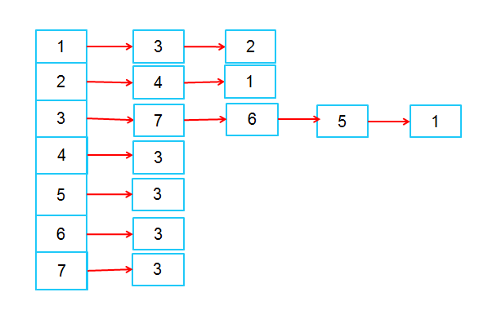

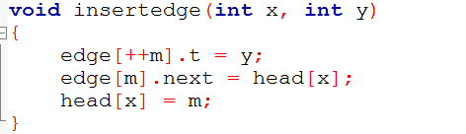
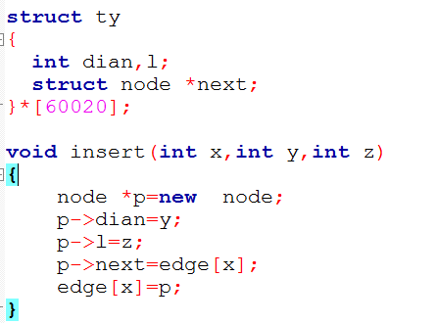
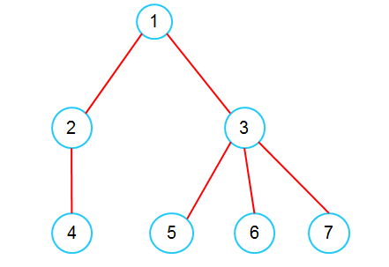
例4：Cell Phone Network
介绍：链式前向星&邻接表

Slide 16

